Slide 1
Використання підготовчих методів та засобів

Slide 2
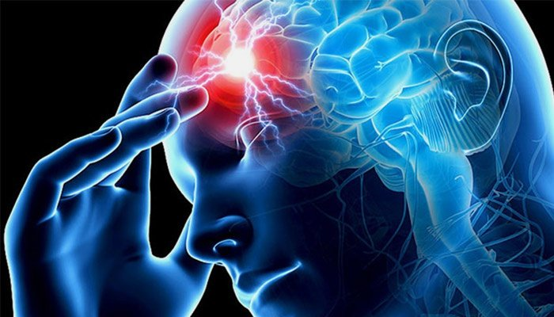
В процесі реабілітації хворого інсультом крім медикаментозної терапії дуже актуальні фізіотерапевтичне лікування і лікувальна фізкультура. Тільки комплексний підхід до процесу реабілітації дає максимальний ефект.

Slide 3
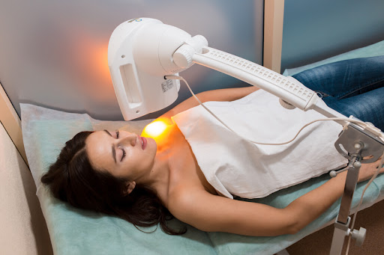
.При впливі на мозок магнітним полем спеціальної конфігурації відбувається поліпшення мозкового кровообігу, що крім відновлення припливу кисню і поживних речовин приносить до тканин мозку більшу кількість лікарських препаратів, що підвищує їх ефективність, а значить і якість лікування.
Також у пацієнтів відзначається зниження рівня тривоги, поліпшення якості сну, що грає велику роль як в процесі відновлення, так і в міжособистісних стосунках з членами сім'ї.

Slide 4
Таким чином магнітотерапія:
1. підвищує якість лікування,
2. прискорює процес реабілітації,
3. знижує ризик повторного інсульту,
4. покращує якість життя не тільки пацієнтові, але і всім членам сім'ї.

Slide 5
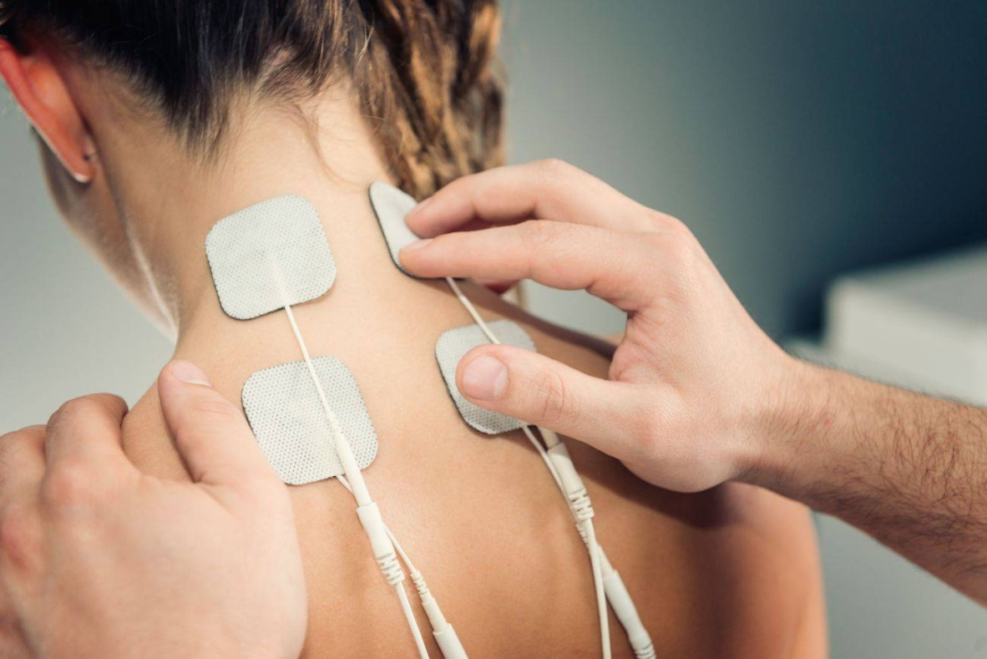
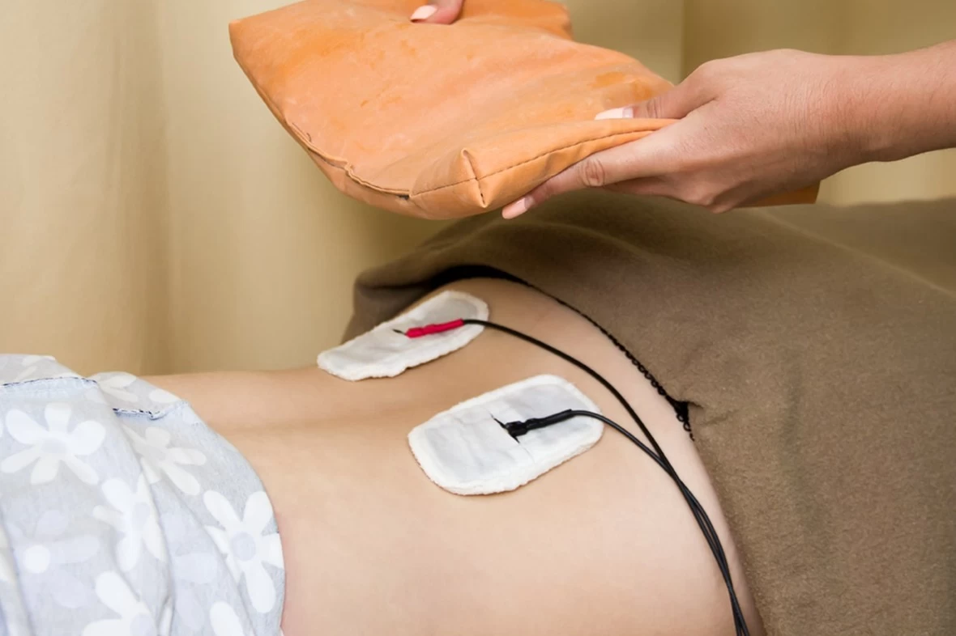
У зв'язку з цим крім лікування становищем, проведення транскраніальної магнітотерапії, занять з логопедом, необхідне проведення додаткових профілактичних і лікувальних заходів доступними фізіотерапевтичними методами.

Slide 6
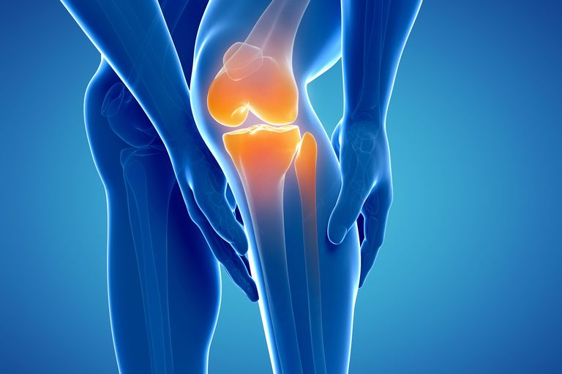
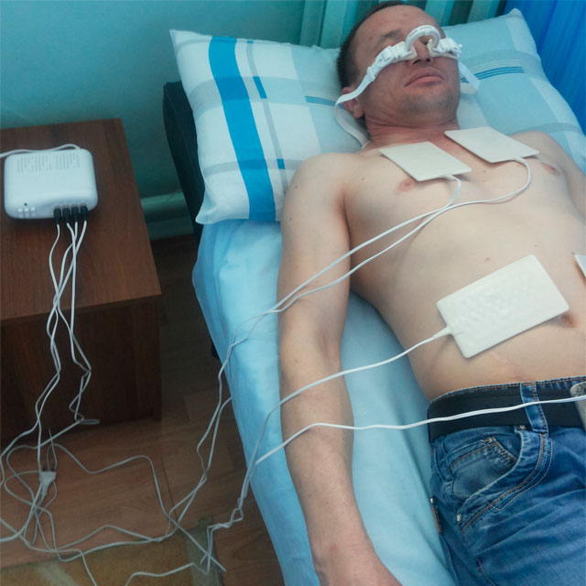
Через 7-10 днів після виписки з лікарні для зняття болів в суглобах (якщо вони є) застосовується імпульсна магнітотерапія.
Проводиться прогрівання «сухим теплом» уражених м'язів пристроєм Теплон - найбільш безпечним в порівнянні з іншими теплоносіями за рахунок строго стабілізованого нагріву термоелементів

Slide 7
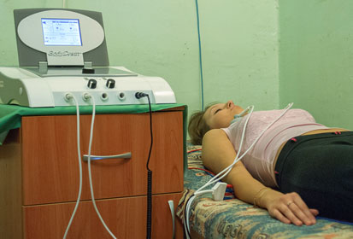
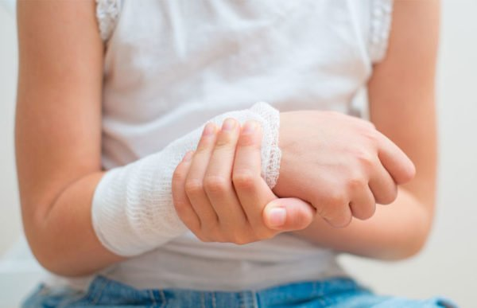
До фізіотерапевтичним методам лікування, що дозволяє ефективно впливати на м'язовий тонус в домашніх умовах, відносяться теплотерапія і черезшкірна електронейростімуляція, які відпускаються окремо або по черзі.
Під впливом біполярного імпульсу відбувається одночасна електростимуляція і нервових, і м'язових волокон

Slide 8
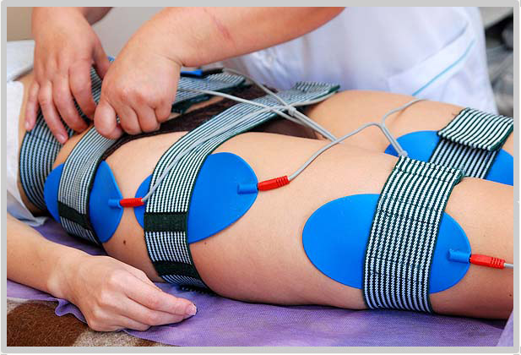
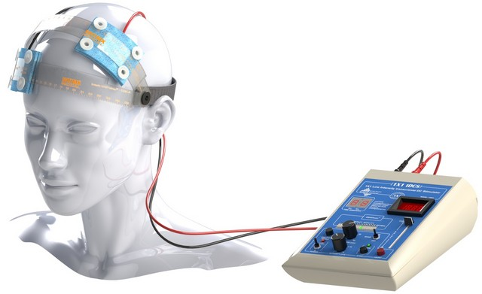
Увага, слід уникати вплив на кістки, що залягають безпосередньо під шкірою і не захищені м'язами і жировою клітковиною.

Slide 9
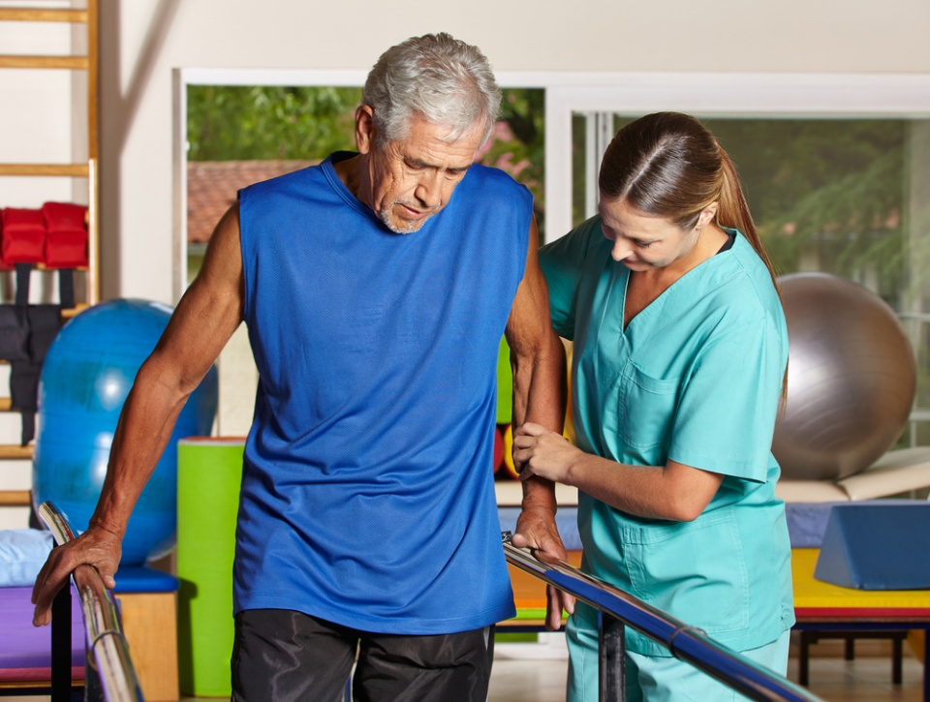
Нейрогенная дисфункція сечового міхура при інсульті - це стан, що виникають в зв'язку з ураженнями на різних рівнях нервових шляхів і центрів, що іннервують сечовий міхур і забезпечують функцію довільного сечовипускання.

Slide 10
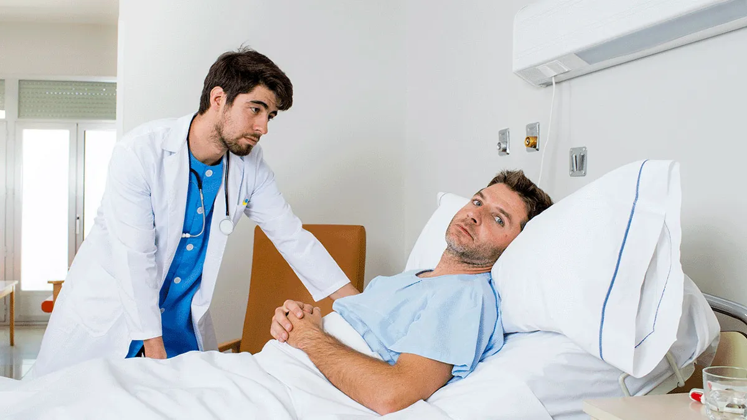
Позиціонування — це викладання пацієнта у фізіологічно правильне положення для профілактики патологічних поз, контрактур чи болю.

Slide 11
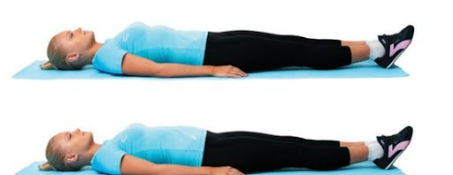
Положення «лежачи на спині»
В цілому такий стан небажано. Однак, якщо виникла необхідність на деякий час покласти пацієнта на спину, необхідно запам'ятати ряд моментів.

Slide 12
Негативними факторами положення хворого на спині є:
• недостатня дихальна функція легенів. Ті відділи легень, які розташовуються знизу, погано вентилюються, що викликає застійні явища і схильність до запальних явищ. Особливо це стосується пацієнтів з надмірною масою тіла;
• поганий дренаж бронхів;
• зниження легеневого об'єму;
• високий ризик потрапляння слини в верхні дихальні шляхи;
• болю в хребті і суглобах через тривале
• перебування в одній позі.

Slide 13
При необхідності повороту на спину потрібно пам'ятати про деякі правила розташування хворого:
• пацієнт повинен перебувати в одну точку;
• голова повинна знаходитися на одній лінії з тулубом;
• під обидві руки підкладаються подушки, руки відведені в плечовому суглобі, трохи зігнуті в ліктях, кисті вільні і підтримані;
• обох ніг надається фізіологічна укладання з зігнутими колінними суглобами, для чого під колінні суглоби також підкладають подушки.

Slide 14
Положення «лежачи на здоровому боці»
При положенні пацієнта на здоровому боці слід впевнитися, що:
• голова пацієнта знаходиться на одній лінії з тулубом - на подушці;
• пацієнт лежить повністю на боці, а не повернутий на 1/4;
• тіло не зігнуто;
• уражена рука злегка зігнута в лікті, під всю руку підкладена подушка, щоб вона була на одній висоті з плечем;
• кисть хворий руки знаходиться в среднефізіологіческом положенні, не звисає з подушки;
• ноги зігнуті, паретичной нога підтримується подушкою;
• стопа хворої ноги ні в що не впирається, нічого не лежить в хворий руці.

Slide 15
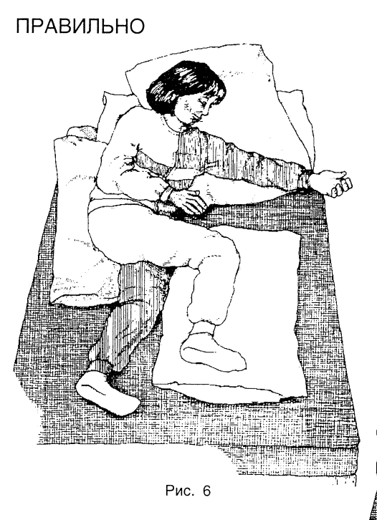
Положення «лежачи на хворому боці»
При положенні хворого на паралізованою стороні необхідні наступні правила:
• плечовий суглоб зігнутий під кутом 90 градусів ,;
• паретичной нога зігнута в тазостегновому суглобі на 30-45 градусів і трохи зігнута в колінному. Бажано, щоб коліно і гомілковостопний суглоб здорової ноги не торкалися аналогічних суглобів хворий ноги;
• нічого не лежить в хворий руці або на долоні;
• хвора стопа ні в що не впирається;
• під голову покладена подушка таким чином, щоб вісь голови була продовженням осі тулуба.

Slide 16
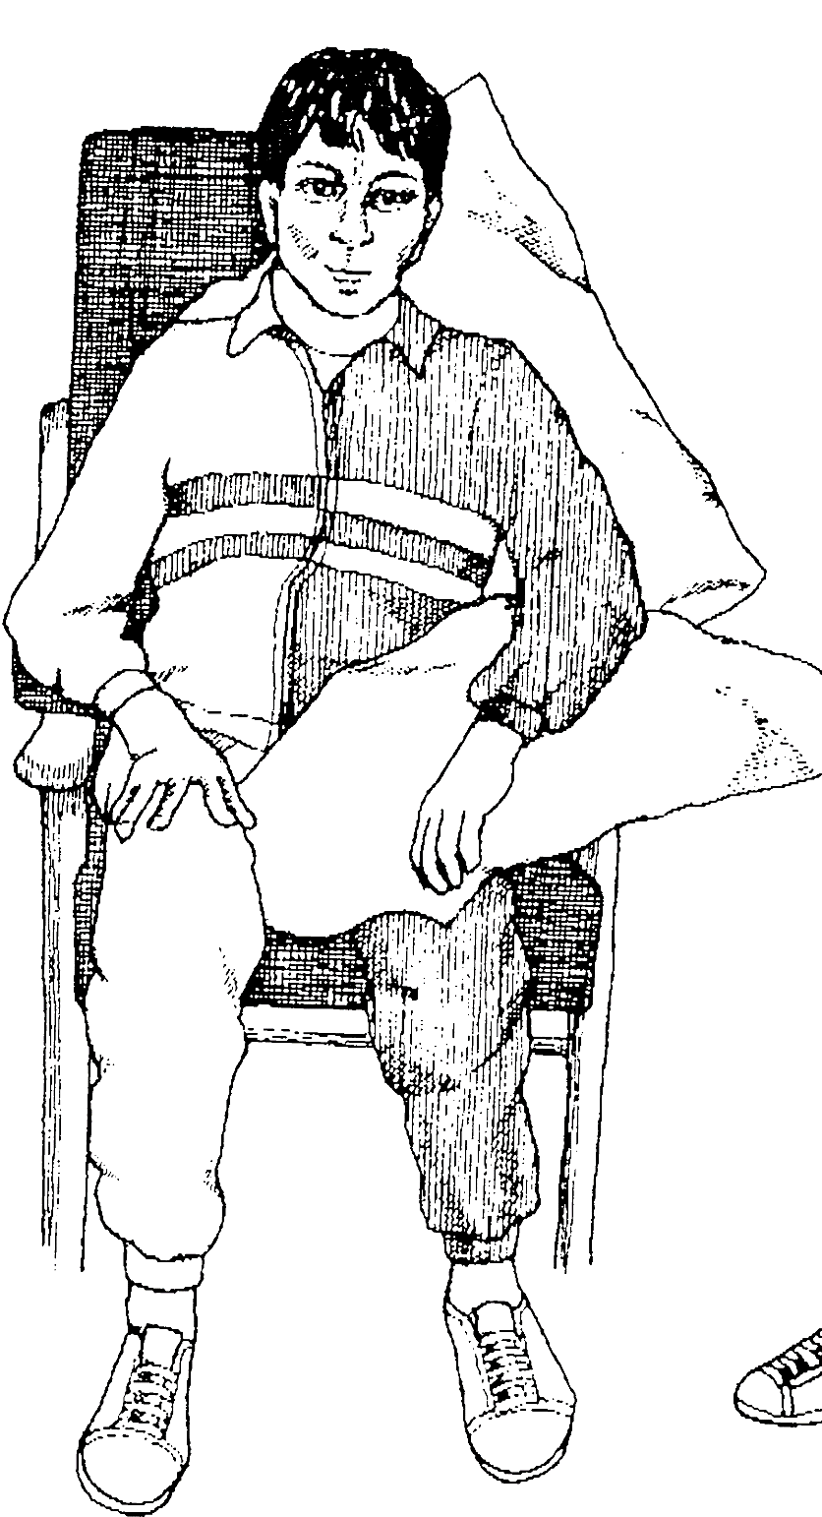
Положення хворого в кріслі
Положення «сидячи в кріслі» можливо, якщо пацієнт може пересісти сам або зі сторонньою допомогою. Впевніться, що:
• пацієнт сидить симетрично, на сідничних горбах, а
• НЕ крижах;
• вага пацієнта рівномірно розподілений на обидві сідниці, немає перекосу таза, при необхідності під сідницю з ураженої сторони підкладається плоска подушка (1,5-2 см завтовшки);
• хвору руку підтримує під лікоть подушка;
• кисть не звисає;
• стегна повністю розташовуються на сидінні крісла;
• хвора нога не розгорнута назовні;
• ноги зігнуті у всіх суглобах з кутом приблизно 90 °;
• стопи повністю стоять на підставці

Slide 17
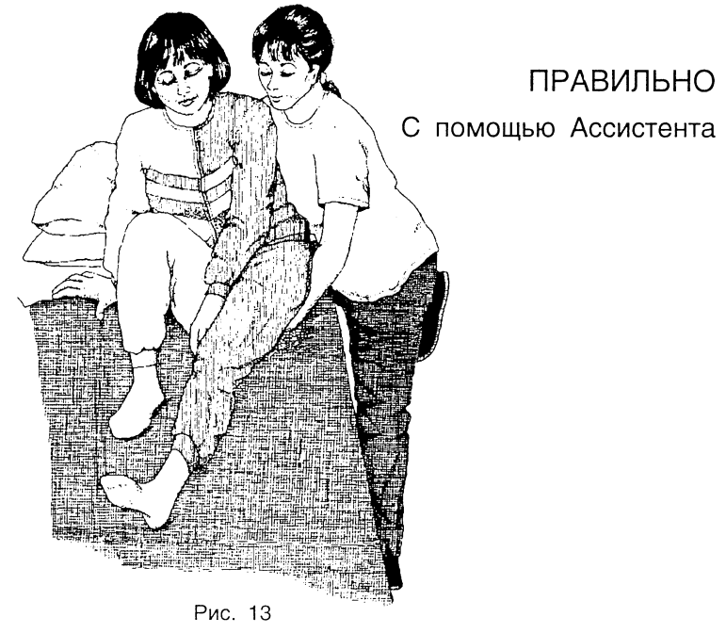
. Принципи безпечного переміщення хворого
1. Не прагніть пересувати його тільки своїми силами, слід допомагати самостійних рухів хворого, щоб він сам міг здійснювати посильні для нього руху.
2. Перед переміщенням хворого правильно поставте ноги, створіть собі хорошу, стійку опору в напрямку руху.
3. Тримайте пацієнта якомога ближче до себе (якщо потрібно, самі користуйтеся захисним індивідуальним пристосуванням, наприклад, еластичним підтримує поясом).
4. Уникайте статичного нахилу вперед.

Slide 18
Суглобові мобілізації - це спеціальні техніки, які використовуються для збільшення амплітуди рухів в суглобах і зменшення больових відчуттів, пов'язаних з порушенням рухливості в області уражених зчленувань.

Slide 19
Техніки суглобових мобілізацій
Процедура проводиться в різних напрямках із застосуванням як фізіологічних, так і додаткових терапевтичних рухів, зокрема:
• виконання обертань навколо горизонтальній осі суглоба;
• ковзаючі рухи в площині одного суглобового елемента;
• згинання та розгинання суглобів;
• приведення і відведення уражених суглобових зчленувань;
• компрессионное зближення поверхонь одного суглоба;
• дистракція або виконання віддалення суглобових поверхонь.
«У більшості клінічних випадків фахівець виконує комплекс методик, що забезпечують фізіологічні руху в суглобі, які відбуваються пасивно в розслабленому стані клієнта»

Slide 20
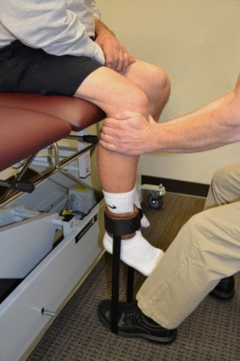
Мобілізація колінного суглоба
Процедура допомагає відновити амплітуду рухів в колінних суглобах, яка необхідна для нормального пересування.

Slide 21
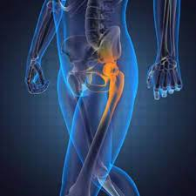
Мобілізація стегнового суглоба
Подібна методика нерідко застосовується у людей, які страждають вродженими і набутими вадами тазостегнового суглоба, які обмежують його рухливість.

Slide 22
Мобілізація плечового суглоба
Нерідко люди стикаються з патологічними станами, які супроводжуються больовими відчуттями і зниженням амплітуди рухів в плечовому суглобі.

Slide 23
Мобілізація гомілковостопного суглоба
Мобілізація гомілковостопного суглоба необхідна в ряді випадків після травм в даній області, а також дітям, які страждають порушеннями м'язового тонусу з поширенням на дистальні відділи нижніх кінцівок.

Slide 24
Ефективність методики
Суглобова мобілізація відрізняється своєю результативністю і надає наступні позитивні ефекти:
• дозволяє збільшити амплітуду активних і пасивних рухів в області суглоба;
• за допомогою методики вдається зменшити больові відчуття;
• досягається ефект розслаблення м'язів;
• збільшується зв'язкова і капсульна розтяжність;
• допомагає поліпшити міцність на розтягнення;
• підвищується якість внутрішньосуглобової рідини.

Slide 25
Показання та протипоказання
Серед основних показань для проведення мобілізації суглобів різної локалізації виділяють:
• болю в області хребта, м'язово-зв'язкового апарату, великих суглобів кінцівок;
• скутість рухів в суглобах, пов'язана з порушеннями м'язового тонусу, також виникнення специфічних клацань при рухах;
• функціональні зміни в суглобах;
• стан після травм або оперативного втручання на суглобах;
• наслідки сильного стресу і нервово-психічного перенапруження

Slide 26
На жаль, суглобові мобілізації мають ряд обмежень до виконання:
• патологічні стани, які супроводжуються підвищеною крихкістю кісток, що мають місце при генетичних захворюваннях, тотальному остеопорозі, онкологічних хворобах;
• травматичні ушкодження в гострому періоді, також ранній післяопераційний період;
• гострі інфекційні захворювання і загострення хронічної патології внутрішніх органів;
• системні захворювання сполучної тканини;
• ревматоїдний артрит у фазі загострення.

Slide 27
Сенсорна стимуляція
Сенсорна інтеграція являє собою упорядкування відчуттів, які по-тому будуть як-небудь використані.

Slide 28
Показаннями до терапії є:
гіперактивність,
порушення мовного, психічного розвитку,
дитячий церебральний параліч,
а також відновний період після операцій, переломів кісток, травм.
Використовується метод для поліпшення стану у дітей з синдромом Дауна.

Slide 29
Терапія, заснована на сенсорної інтеграції, допомагає дати мозку потрібні знання про навколишнє оточення і зовнішніх стимулах впливають на сенсорні системи людини (зорову, слухову, вестибулярну і т.д.)

Slide 30
Рекомендоване обладнання
Матеріали, які сприятимуть розвитку тактильної системи:
➢ різні сипучі матеріали (крупи, природний матеріал, силіконові гранули)
➢ предмети з різних матеріалів і різної текстури
➢ малярні кисті, валики (різних видів)
➢ парні картки з різними текстурами
➢ тактильні дошки
➢ сенсорні масажні доріжки і килимки
➢ масажні щітки, валики, масажери су-джок
➢ балансування сенсорний їжачок
➢ мішок з предметами різної форми
➢ м'ячі різної текстури і розміру
➢ надувний басейн з кульками

Slide 31
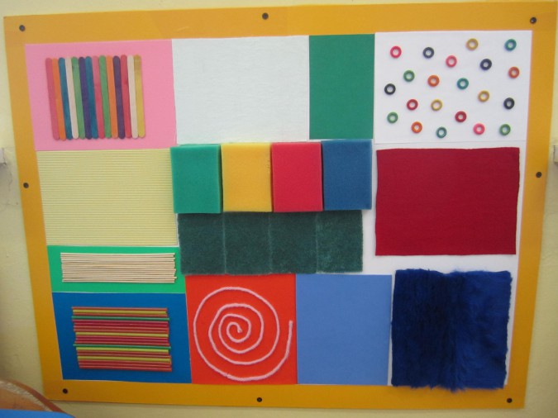
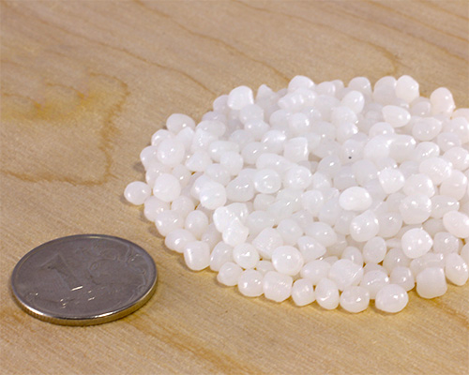
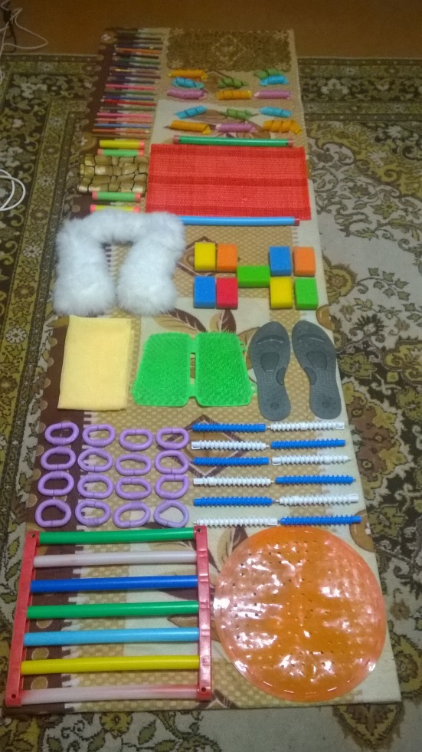
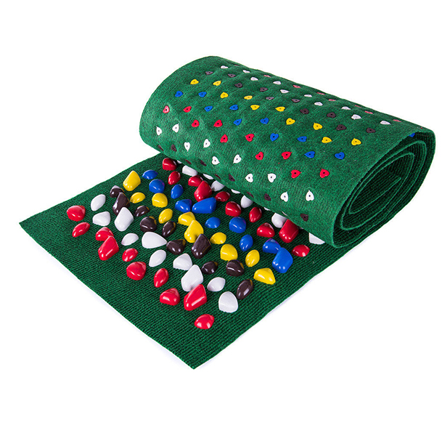

Slide 32
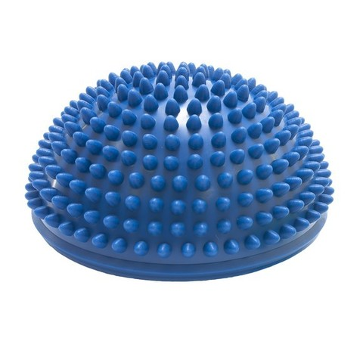

Slide 33
Матеріали, які сприятимуть розвитку вестибулярного аппарата
➢ качелі
➢ міні-карусель
➢ різні гойдалки (дошки-гойдалки, лава-гойдалка, човен-гойдалка, крісло-качалка)
➢ балансувальні дошки і платформи (різних видів)
➢ крутиться конус
➢ гірка
➢ диск що крутиться
➢ батут
➢ підвісні мотузкові сходи і платформи
➢ гамаки
➢ гойдалки-мішок (шматок міцної, злегка еластичної тканини, закріплений зверху на одному гачку. Такий тип гойдалок, в якому дитина відчуває себе туго обтягнутим з усіх боків, добре підходить і для стимуляції тактильної і пропріоцептивної систем) ➢ м'які тунелі, бочки
➢ каркаси для кріплення підвісного обладнання

Slide 34
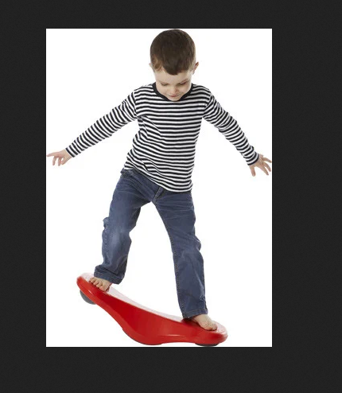
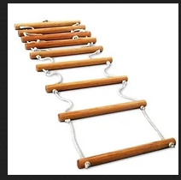

Slide 35
Матеріали, які сприятимуть розвитку пропріоцептивної системи (сигнали від м'язів)
➢ еластична мотузка
➢ пружинний еспандер
➢ еластична мотузка, зшита в кільце (тягнеться мотузка або гумка, вставлена в чохол з приємною на дотик товстої тканини типу флісу. З таким чохлом її зручно тримати в руках і немає небезпеки поранитися)
➢ різного виду спеціальні обважнювачі (шарфи, жилети, обважнювачі на зап'ясті і т.п.)

Slide 36
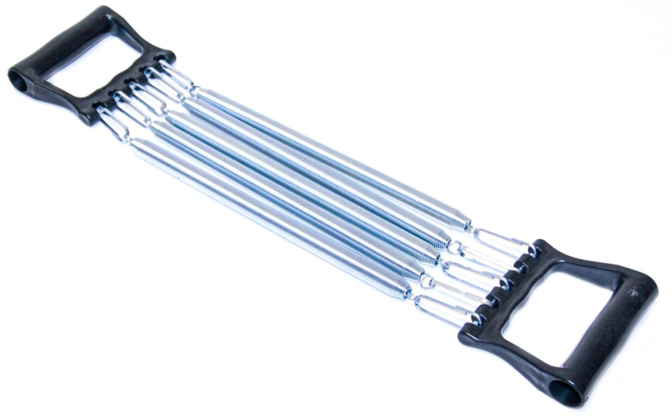
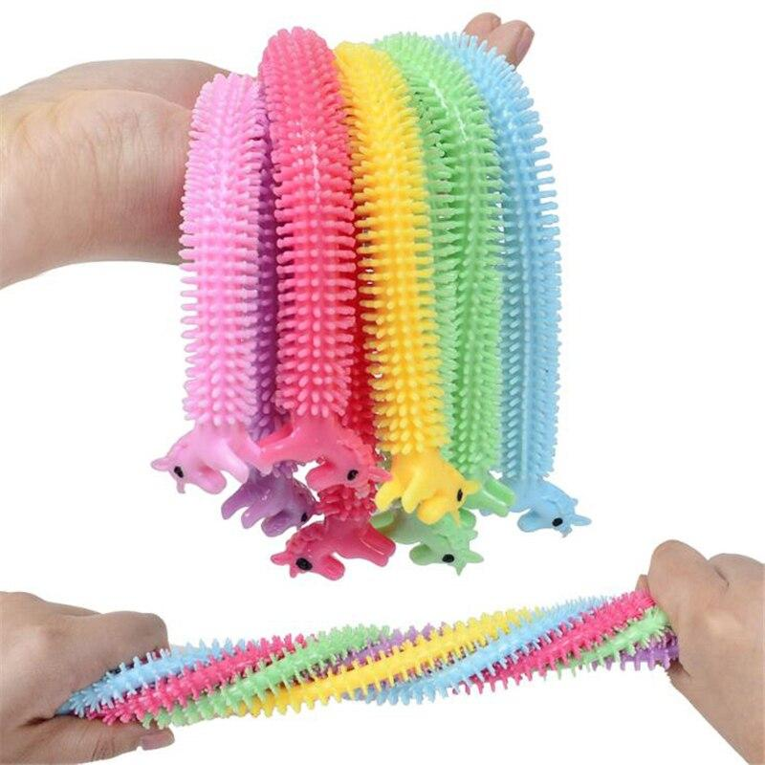
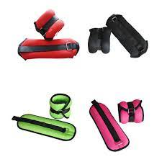

Slide 37
СЕНСОМОТОРНА КОРЕКЦіЯ
Основні складові сенсомоторної корекції:
➢ дихальні вправи
➢ окорухові вправи
➢ розтяжки і масаж
➢ формування міжпівкульної взаїмодіі
➢ формування просторових представлень
В сенсомоторну корекцію включаються і інші блоки вправ.

Slide 38
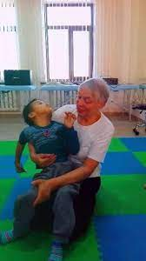
Методика фасилітації та інгибіції
інгибіция - це гальмування патологічних рухів, положень тіла і рефлексів, які перешкоджають розвитку нормальних рухів;

Slide 39
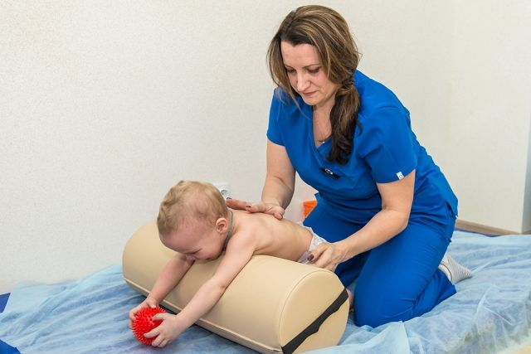
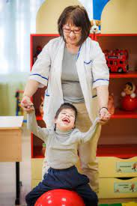
фасилітація - це полегшення правильних (нормальних) рухів і положень тіла;

Slide 40
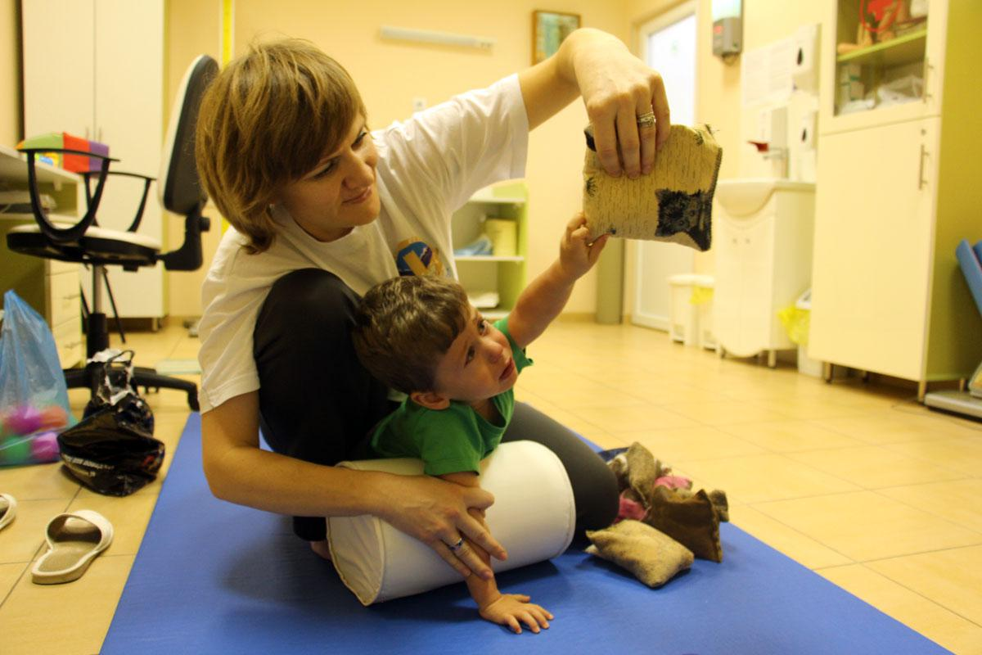
Прикладом використання цих методів є Бобат-терапія для дітей з ДЦП
Сеанси Бобат-терапії для дітей проходять у формі гри, що допомагає лікареві побудувати дружні і довірчі відносини з маленькими пацієнтами, а дітям — відчувати себе більш спокійно і комфортно.

Slide 41
Вправи Бобат-терапії можуть виконуватися з використанням шведської стінки, металевих обручів, балансуючої дошки, круглого скейта, інших ортопедичних пристосувань. Такі заняття допомагають стимулювати рух навіть у пацієнтів з важкими неврологічними порушеннями. Для розвитку дрібної моторики лікарі використовують дерев'яні пазли і картинки, намистини, пірамідки, машинки, річкові камінці, дерев'яні рамки-вкладиші та ін.
Вона може використовуватися також у реабілітація дорослих

Slide 42
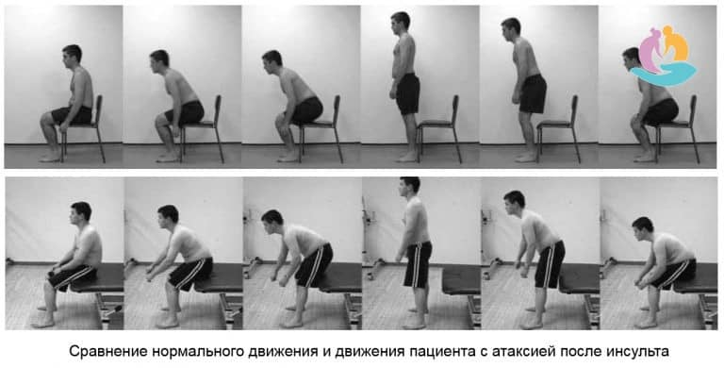
Системна модель контролю рухів Аналізується траєкторія і амплітуда нормального рухового акту, далі тренер досліджує, як протікає цей же руховий акт у конкретного пацієнта і за допомогою різних технік намагається зменшити цю різницю.

Slide 43
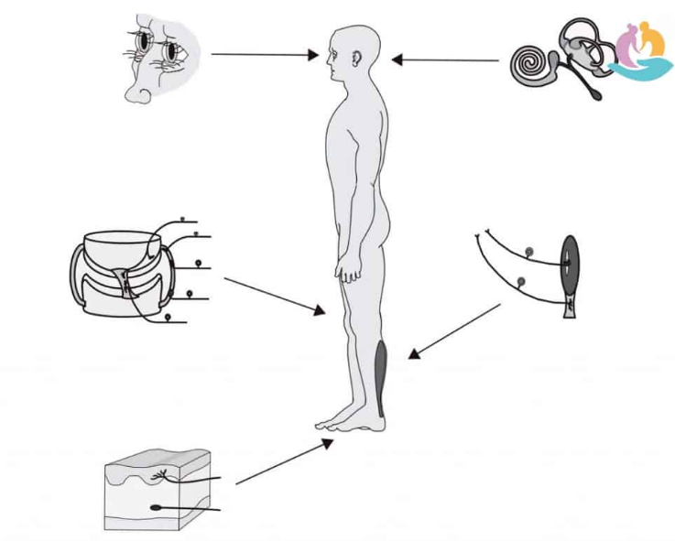
При цьому намагаються задіяти якомога більше органів почуттів, включаючи проприоцепцию (суглобово-м'язове відчуття).

Slide 44
Підбір адаптивних засобів реабілітації
Крісло колісне
Задоволення потреб користувача
Правильно підібране крісло колісне покликане полегшувати користувачам виконання необхідних видів діяльності. Користувачі повинні мати змогу переміщатися з крісла колісного та у нього, приводити крісло колісне у рух, складати його для транспортування і зберігання та займатися своїми повсякденними справами. Наявність крісла колісного правильного типу спрощує користувачу виконання усіх цих дій. Див. приклади нижче

Slide 45
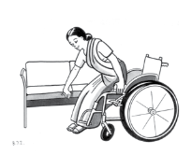
Переміщення
Пересідання з крісла колісного та у нього
Цей процес полегшується різними технічними характеристиками крісла колісного, а саме завдяки трьом його складовим: підлокітникам, підніжкам і гальмам.
Зні мні підлокітники або підлокітники, які повторюють лінію задніх коліс, полегшують переміщення з крісла колісного та у нього.Коли користувач встає на ноги при переміщенні з крісла колісного та у нього, йому/їй можуть знадобитися підлокітники для опори

Slide 46
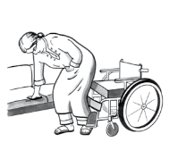
Підніжки, які можна зняти чи відрегулювати по осі таким чином, щоб звільнити шлях для ніг користувача, більш зручні при переміщенні з крісла колісного та у нього через положення стоячи.
Користувачі, які хочуть мати можливість переміщатися на підлогу, часто надають перевагу кріслам колісним зі знімними п ідніжкам

Slide 47
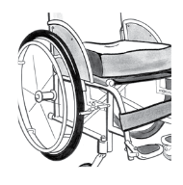
Важливе значення для усіх користувачів крісел колісних має наявність гальм. Це основний елемент, який утримує крісло колісне нерухомо, поки особа пересідає.

Slide 48
Приведення крісла колісного у рух
Користувачі кріслами колісними рухаються по-різному. Багато з них пересувається у кріслі колісному за допомогою зусилля рук. Інші рухаються у кріслі колісному за допомогою зусилля ніг, або однієї руки та однієї ноги. Деякі користувачі потребують допомоги іншої особи, яка штовхає крісло колісне певний час або постійно.Пересуватися у кріслі колісному за допомогою рук полегшується, коли правильно підібрана висота підлокітників і спинки.

Slide 49
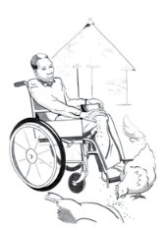
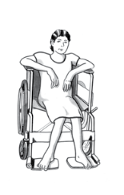
Спинка надто висока. Користувач не може комфортно рухати руками і плечема для приведення крісла колісного у рух.
Підлокітники надто високі. Користувачу незручно крутити ободи ручного приводу.

Slide 50
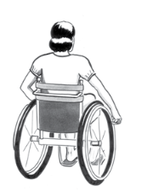
Нижча спинки дозволяє користувачу крісла колісного вільно рухати руками й плечима для приведення крісла колісного у рух.Така висота спинки добре підходить для користувача, який може сидіти прямо й добре утримує рівновагу.
Коли користувачу зручно братися за ободи ручного приводу, це полегшує пересування на кріслі колісному за допомогою зусилля рук.

Slide 51
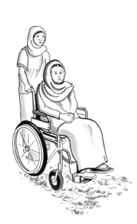
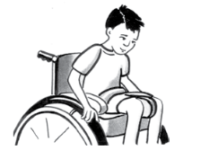
Вага
Важке крісло колісне вимагає більших затрат енергії незалежно від способу приведення його в рух: чи то за допомогою зусилля рук, ніг, або з допомогою помічника.
Вага крісла колісного має особливо велике значення, коли йдеться про дітей. Дитині набагато складніше контролювати важке крісла колісне.

Slide 52
Виконання різноманітних видів діяльності
Можна виділити декілька конструкційних особливостей крісла колісного, які впливають на те, наскільки легко користувачу виконувати ті чи інші види діяльності у своєму повсякденному житті. Наприклад, вище йшлося про характеристики, які допомагають рухатися у крісліколісному – вони визначають, наскільки користувачу легко брати участь у певній діяльності. Ось кілька додаткових прикладів.

Slide 53
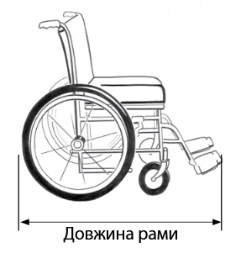
Довжина рами крісла колісного.
Габаритна довжина крісла колісного впливає на те, наскільки легко чи складно пересуватися на ньому в умовах обмеженого простору. Тому, для користувача, який багато часу проводить у приміщенні, оптимальним варіантом буде крісло колісне з короткою довжиною рами. Довжина рами вимірюється від його крайньої задньої точки до крайньої передньої

Slide 54
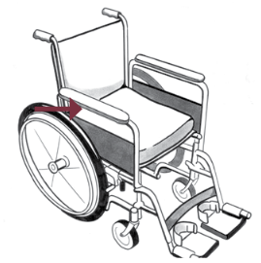
Підлокітники. Високі підлокітники часто заважають користувачу наблизитися до стола чи парти.

Slide 55
відповідністьумовам навколишнього середовища користувача
Різні типи кріселколісних підходять для різних умов навколишнього середовища.
Ефективність функціонування кріслаколісного в різних умовах залежить від таких технічних характеристик:
•відстань між передніми і задніми колесами (колісна база);
•розмір і ширина коліс.

Slide 56
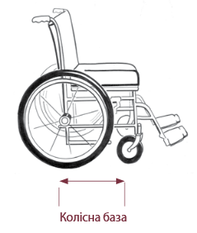
Відстань між передніми і задніми колесами (колісна база).
Відстань між передніми і задніми колесами має велике значення.Коли передні колеса більш віддалені від задніх, така конструкція називається «довгою колісною базою». моделі зближче розташованими передніми і задніми колесами мають «коротку колісну базу».Кріслаколісні з довгою колісною базою характеризуються вищою стійкістю і меншим ризиком перекидання вперед. така модель рекомендується для користувача, який більшу частину часу перебуватиме поза межами приміщення і пересуватиметься по нерівній поверхні.Кріслаколісні з довгою колісною базою бувають триколісними і чотириколісними.

Slide 57
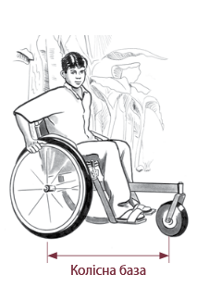
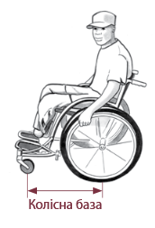
Триколісні моделі з довгою колісною базою
У чотириколісних конструкціях із довгою колісною базою передні направляючі колеса розташовані не за підніжкою, а перед нею.

Slide 58
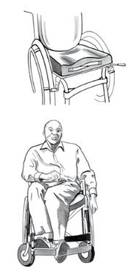
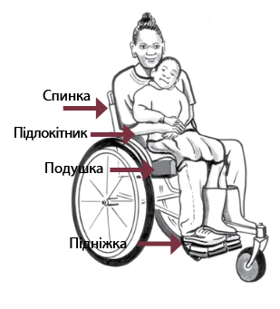
забезпечення правильного налаштуваннята підтримки постави
Усі користувачі кріселколісних мають різні антропометричні параметри. Кріслоколісне має бути правильно налаштоване для користувача, забезпечуючи йогоопорою. На щастя, багато моделей постачаються у певному діапазоні розмірів або передбачають регулювання розміру. Завдяки цьому значно легше здійснити налаштування кріслаколісного на відміну від ситуації, коли доступний лише один розмір. Нижче описано деякі елементикріслаколісного, які визначають йоговідповідність налаштування до потреб користувача і те, наскільки вони допомагають йому/їй прямо сидіти.
За це відповідають такі чинники як:
Сидіння
Спинка
Підлокітники
Подушка
Підніжки

Slide 59
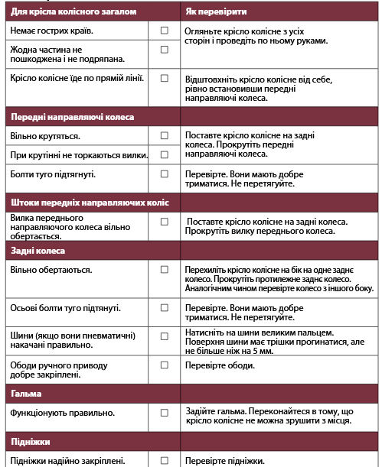
Контрольна таблиця: чи є кріслоколісне безпечним і готовим до використання

